Slide 1
STEPPER MOTOR
Bisacchi, Di Cesare, Franzoni, Tosi

Slide 2
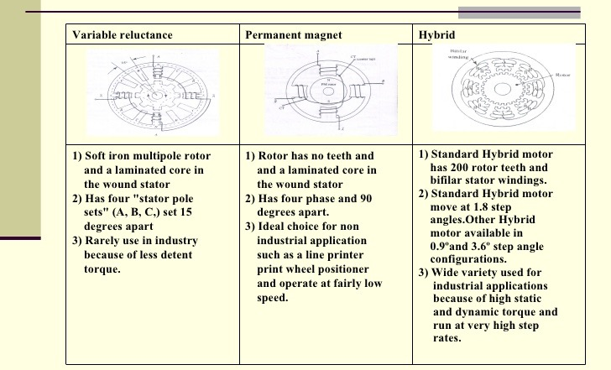
Tipologia di motore

Slide 3
Modalità: FULL-STEP
Ogni spostamento ha ampiezza pari all’angolo dello step indicato dalle specifiche del motore (1.8° nel nostro caso)
Si prevede l’alimentazione di due fasi contemporaneamente per ottenere il massimo momento torcente

Slide 4
Modalità: HALF-STEP
Ogni spostamento ha ampiezza pari alla metà dell’angolo dello step indicato dalle specifiche del motore (0.9° nel nostro caso)
La sequenza alterna l’alimentazione di una e due fasi contemporaneamente durante lo spostamento

Slide 5
Microstepping
Sviluppato per permettere allo stepper motor di avere un andamento più fluido nel passaggio da uno step al successivo
Non aumenta la risoluzione reale del motore
Utilizzato per aumentare la risoluzione teorica durante lo spostamento, minimizzando il rumore e le vibrazioni prodotte
Molto impreciso: non è possibile mantenere una posizione intermedia perché la dipendenza di questa non è linearmente proporzionale alla corrente ma dipende dalla caratteristiche elettriche e meccaniche del motore
Solo quando la sequenza di passi coincide con la modalità full/half step, la posizione del rotore è deterministica
Il funzionamento richiede una modulazione della potenza mediante PWM, causando un minor momento torcente rispetto alle modalità full/half step

Slide 6
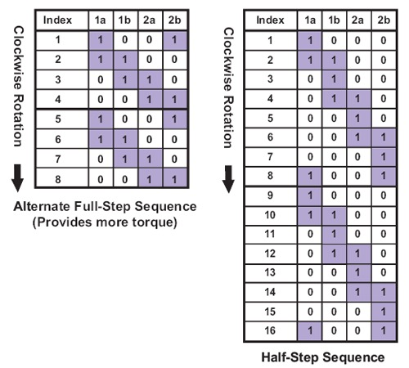
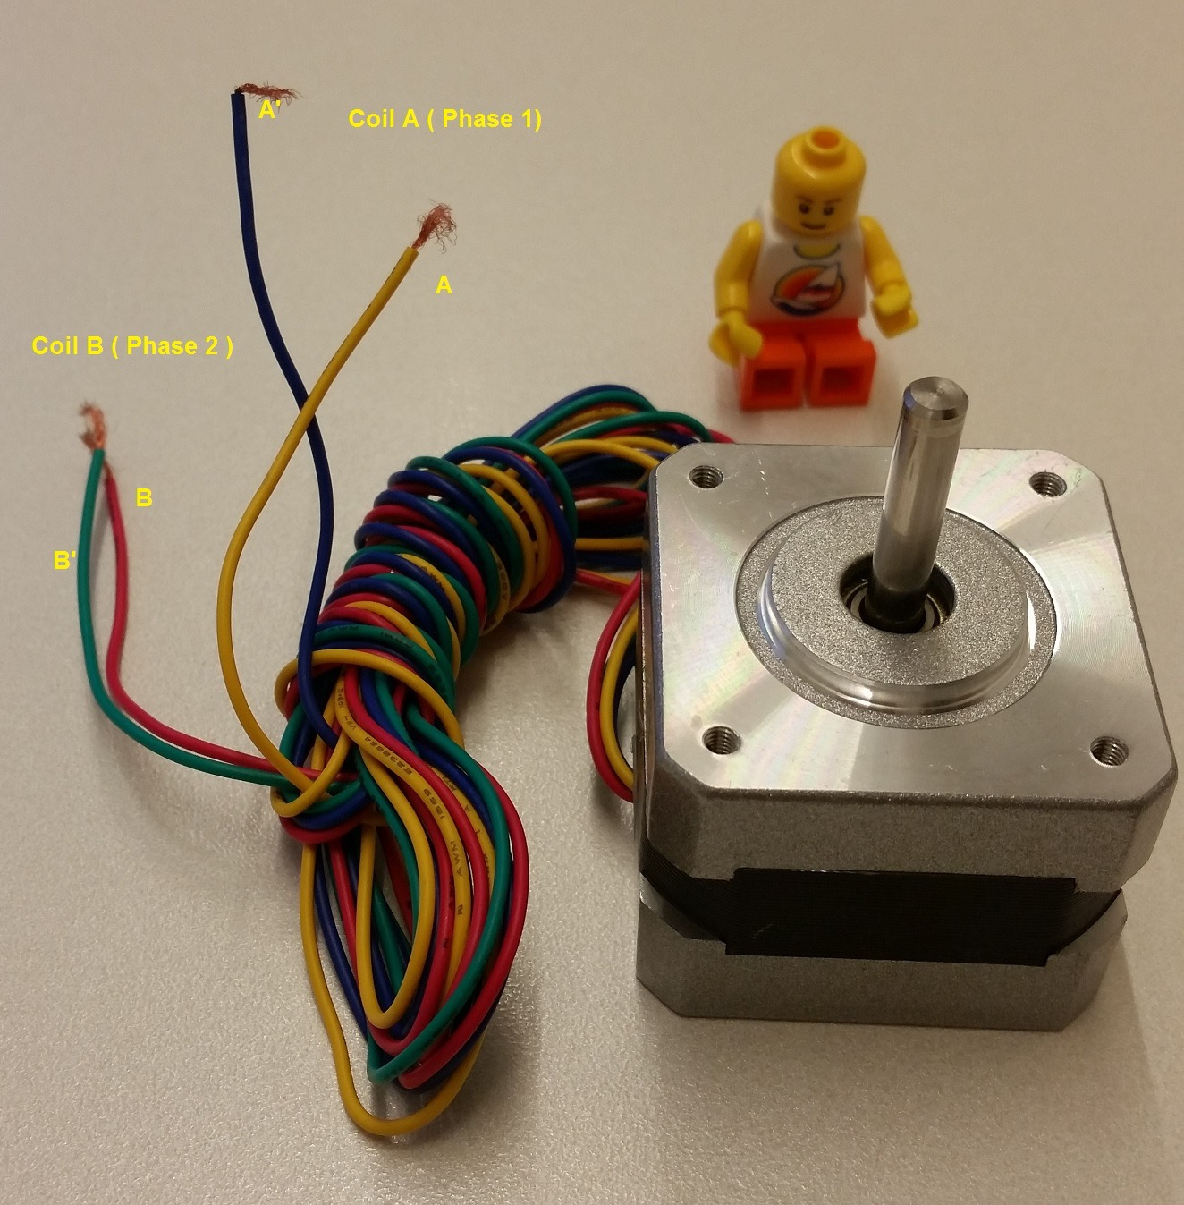
Sequenze
Full step
Half step
1a -> A
1b -> B
2a -> A’
2b -> B’

Slide 7
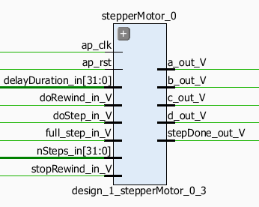
Schematico (Input)
delayDuration_in: numero di clock di attesa dopo l’esecuzione di uno step
doRewind_in: comando inviato dal sensore di fine corsa
stopRewind_in: comando inviato dal sensore di inizio corsa
doStep_in: comando di movimento. Provoca uno spostamento di nSteps
nSteps_in: numero di step da eseguire in uno spostamento in avanti
full_step_in: modalità di funzionamento del motore (1: Full step, 0: Half step)

Slide 8
Schematico (Output)
a_out … d_out: segnali di comandi del motore secondo la corrispondenza della tabella precedente
stepDone_out: a 0 quando il motore è in movimento, ad 1 quando il modulo è in attesa di comandi

Slide 9
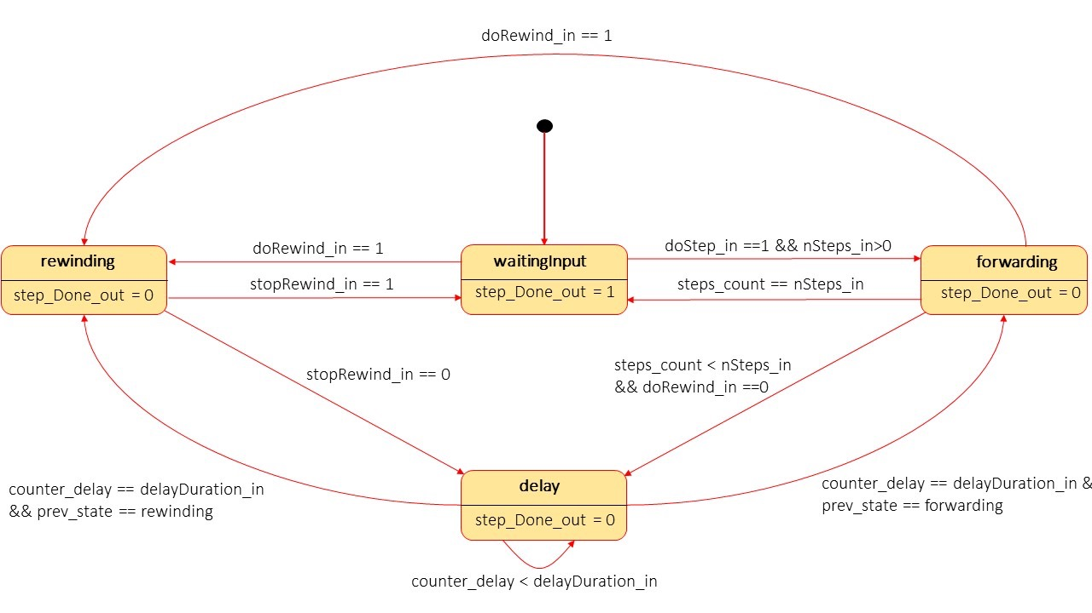
Automa
L’automa è stato realizzato secondo il modello Moore ed ogni transizione ha effetto al ciclo di clock successivo.

Slide 10

Report sintesi
L’organizzazione del codice e l’inserimento di opportune pragma hanno permesso di ottenere una latenza nulla, che consente al modulo di intercettare gli input ad ogni clock.

Slide 11
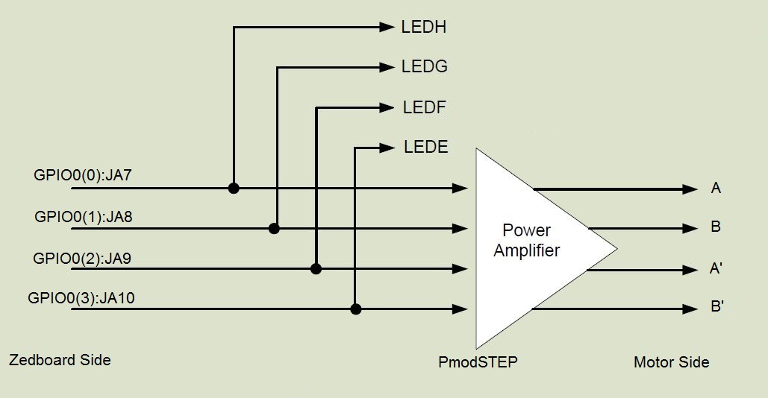
Collegamento PMOD-motore
Per tener conto dell’accoppiamento dei fili del motore fornito, è stato necessario adattare tale schema scambiando le porte JA8 e JA9 del connettore PMOD, per ottenere in uscita i raggruppamenti A-A’ e B-B’.

Slide 12
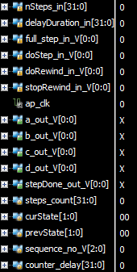
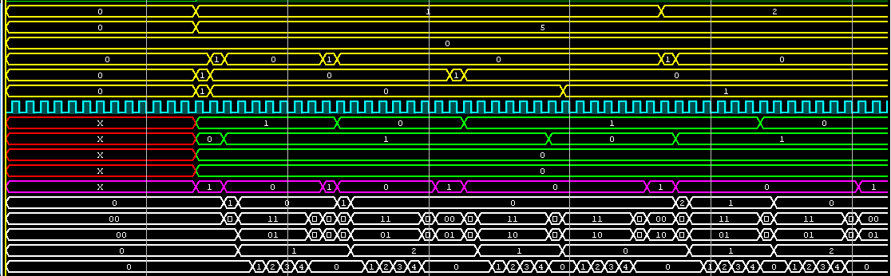
Testbench

